Slide 1
지능형 드론 멘토링 과정 2차 H/W 구매 목록 2019년 6월
V 1.0
2019년 1학기
한세대학교 자율 비행

Slide 2
문서 이력
버전 | 날짜 | 이력 | 페이지
1.00 | 19-06-10(월) | 최초 작성
1.02 | 19-06-12(월) | 드론 서적 추가 | 4
 |  | RASPBERRY PI B+ => RASPBERRY PI B+ 키트 로 변경 | 5

Slide 3
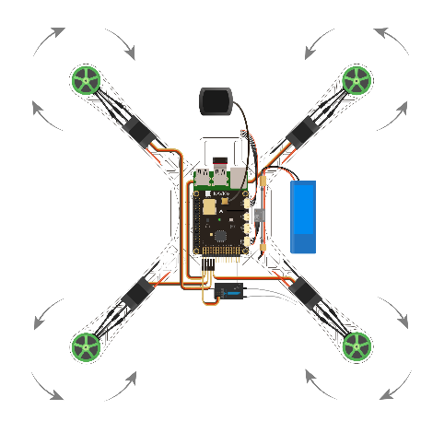
전체 구매 일정
차수 | 구매 방법 | 구매 시기 | 제품 | 모델/스펙 | 수량 | 비고 | 진행 상태
1차 | 견적 구매 | 5월 말 | 드론 조립 | NAVIO2 , 드론 본체 | 2 | 테스트 | 완료
2차 | 견적 구매 | 6월 중순 | 드론 조립 | NAVIO2 콘트롤러 | 학생수 | 확정 구매 | 견적
2차 |  | 6월 중순 | 드론 조립 | 드론 프레임 + 모터+기타 | 2 | 테스트 | 견적
3차 |  | 6월 하순 | 드론 조립 | 드론 프레임 + 모터+기타 | 학생수 | 확정 구매 | 검토중

Slide 4
드론 부품 목록
구매 | 제품 | 모델/스펙 | 가격 | 수량 | 비교
국내 | 원격 조종기 | Logitech Gamepad F310 | 3 만원 | 2 | 비밥 테스트용
 | 드론 배터리 | 타투 R-LINE 4셀 1550mAh 100C 배터리 | 4 만원 | 3 | GT-R530 용
 | 서적 | 라즈베리 파이 드론 만들고 직접 코딩하기/서민우 저 | 2 만원 | 1 | NAVIO 2
 | 서적 | 단계별 맞춤형 DIY 드론 만들기 / 김재영 저 | 3 만원 | 1 | NAVIO 2
GamePad F310 :
https://smartstore.naver.com/comtecmall/products/512423478?NaPm=ct%3Djwr1t674%7Cci%3Dafc42df00d4873a9df9518ab1574e043f70f2e5d%7Ctr%3Dsls%7Csn%3D361999%7Chk%3D3030fbb3d33d826b182b0c5a621617b820568b01
https://www.amazon.com/Logitech-940-000110-Gamepad-F310/dp/B003VAHYQY
타투 R-LINE 4셀 1550mAh 100C 배터리
https://smartstore.naver.com/ssrc/products/3001037622
라즈베리 파이 드론 만들고 직접 코딩하기
http://www.yes24.com/Product/Goods/62623313
단계별 맞춤형 DIY 드론 만들기
https://www.aladin.co.kr/shop/wproduct.aspx?ItemId=181241083

Slide 5
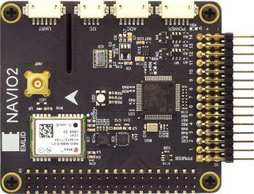
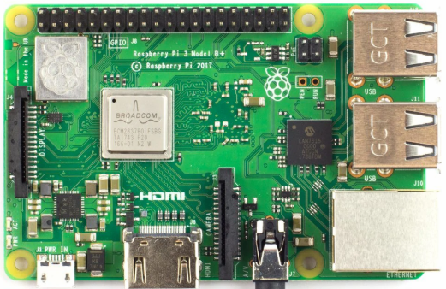
NAVIO2 + Raspberry PI
구매처 | 제품 | 모델/스펙 | 가격 | 수량 | 비교
해외 | 콘트롤러 | NAVIO2 | 20 만원 | 5 | 교육용
해외 |  | NAVIO2 | 20 만원 | 2 | 수리용
해외 |  | NAVIO2 | 20 만원 | 3 | 차량(자율주행)
국내 | RASPBERRY PI B+ 키트 | 스타트 키트 블랙에디션 | 5 만원 | 5 | 교육용
국내 | RASPBERRY PI B+ 키트 | 스타트 키트 블랙에디션 | 5 만원 | 2 | 수리용
국내 | RASPBERRY PI B+ 키트 | 스타트 키트 블랙에디션 | 5 만원 | 0 | 차량(자율주행)
NAVIO2 : https://emlid.com/navio/
RASPBERRY PI B+ 스타트 키트 블랙에디션 :
https://eleparts.co.kr/goods/view?no=6396306

Slide 6
NAVIO 기반 드론 본체 조립 1안
구매 | 제품 | 모델/스펙 | 가격 | 수량 | 비교
국내 | 드론 | HJ2804-X1 QAV280 280mm 4-Axis | 15 만원 | 1 | NAVIO 조립
 | 배터리 | NAVIO/ARDUPILOT 최적화 | 만원 | 1 | NAVIO 조립
 | RC | RC Input / RC Controller
 | Telemetry | NAVIO 최적화 | 만원 | 1 | NAVIO 조립
HJ2804-X1 QAV280 280mm 4-Axis
https://www.eleparts.co.kr/goods/view?no=4100966

Slide 7
NAVIO 기반 드론 본체 조립 2안
구매 | 제품 | 모델/스펙 | 가격 | 수량 | 비교
국내 | 드론 모터 | Bebop Drone2 | 13 만원 | 1 | NAVIO 조립
 | 드론 프레임 | Bebop 2 Central Cross | 2 만원 | 1 | NAVIO 조립
 | 프로펠러 | Bebop drone 2 White propeller | 2 만원 | 1 | NAVIO 조립
 | Spare Part | Bebop drone 2 feet pack | 1.6 만원 | 1 | NAVIO 조립
 | Spare Part | bebop drone 2 shafts | 1만원 | 1 | NAVIO 조립
 | 배터리 | NAVIO/ARDUPILOT 최적화 | 만원 | 1 | NAVIO 조립
 | Telemetry | NAVIO 최적화 | 만원 | 1 | NAVIO 조립

Slide 8
NAVIO 기반 드론 본체 조립 2안 상세 정보
https://helsel.co.kr/product/list.html?cate_no=3080
Bebop 2 Central Cross :
https://smartstore.naver.com/starkrobotics/products/2399921569
bebop drone 2 motor kit :
https://helsel.co.kr/product/detail.html?product_no=26823&cate_no=3080&display_group=1
Bebop drone 2 White propeller :
https://helsel.co.kr/product/detail.html?product_no=26821&cate_no=3080&display_group=1
Bebop drone 2 feet pack
https://helsel.co.kr/product/detail.html?product_no=27116&cate_no=3080&display_group=1
Bebop drone 2 shafts
https://helsel.co.kr/product/detail.html?product_no=27119&cate_no=3080&display_group=1
배터리 제품명

Slide 9
NAVIO2 드론 조립 예
https://community.emlid.com/t/first-build-quadcopter-autonomous-drone-rpi-3-b-navio2/12597

Slide 10
끝.

